Slide 1
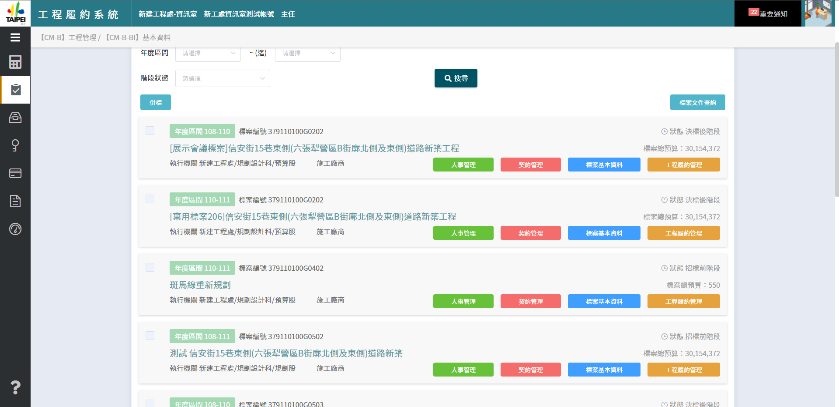
履約系統_人事管理_進入
1.點擊此處進入工程管理
2.點擊玉設定標案的人事管理按鈕

Slide 2
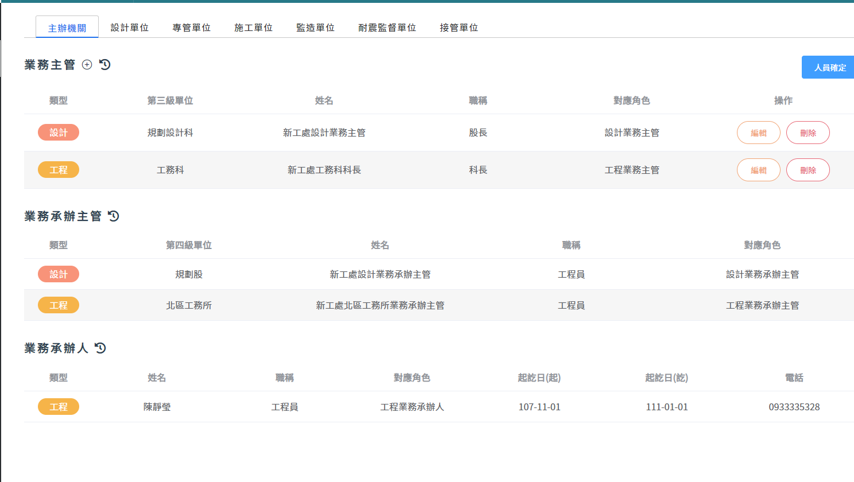
履約系統_人事管理_主辦機關
主辦機關人員需一層一層換下添加
業務主管由資訊室新增
只能由業務主管添加業務承辦主管人員
無法跨層級添加
只能由業務承辦主管人員添加業務承辦人

Slide 3
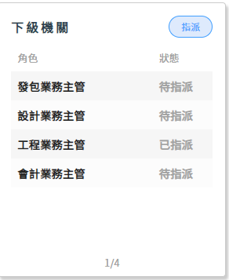
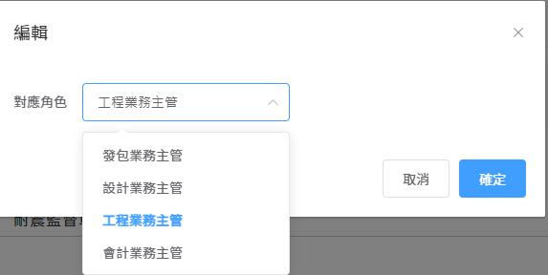
履約系統_人事管理_指派人員操作(新增業務主管為例)
業務主管需由資訊室新增
業務承辦主管需由業務主管新增
業務承辦人需由業務承辦主管新增
點擊此處可觀看指派歷史紀錄
點擊+指派人員，或是畫面右上角點擊指派
編輯對應腳色
指派狀態
此區塊於畫面右上角顯示

Slide 4
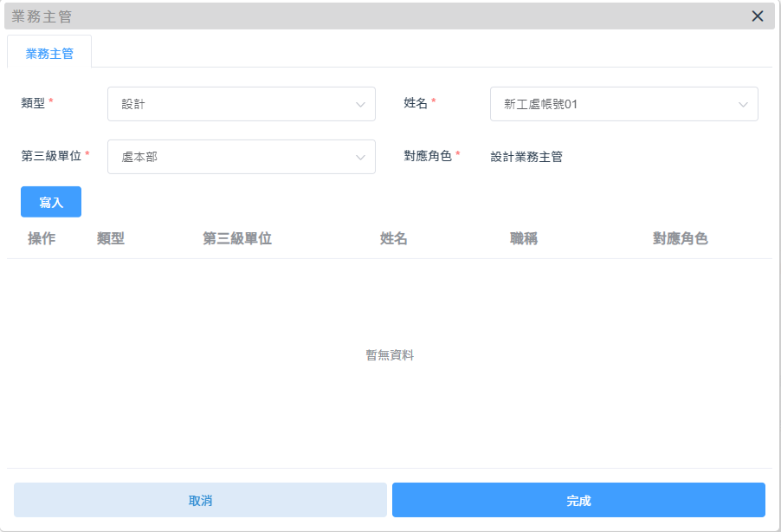
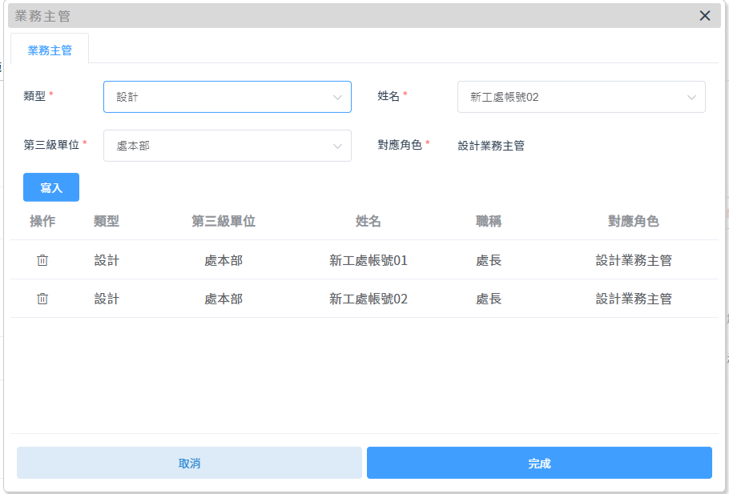
履約系統_人事管理_指派人員操作(新增業務主管為例)
業務主管需由資訊室新增
業務承辦主管需由業務主管新增
業務承辦人需由業務承辦主管新增
選擇欲指派人員
可一次寫入多人
選擇後點擊寫入帶入此區域
點擊完成新增人員
人員類型分為 設計、發包、工程、設計 四種

Slide 5
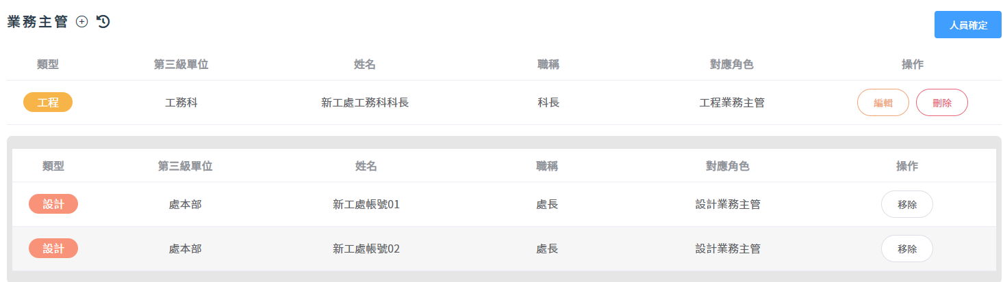
履約系統_人事管理_指派人員操作(新增業務主管為例)
業務主管需由資訊室新增
業務承辦主管需由業務主管新增
業務承辦人需由業務承辦主管新增
完成後人員會暫時放在以下區塊，需點擊人員確定才能確實指派。

Slide 6
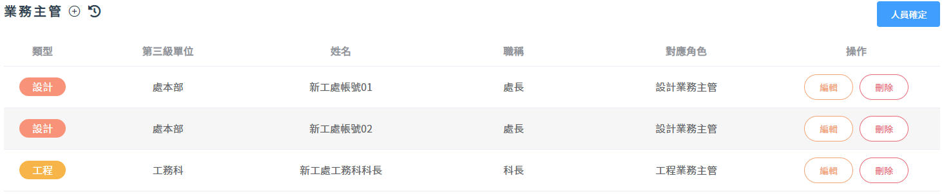
履約系統_人事管理_指派人員操作(新增業務主管為例)
業務主管需由資訊室新增
業務承辦主管需由業務主管新增
業務承辦人需由業務承辦主管新增
人員確定後，將會移到指派區域，指派完成。

